Slide 1
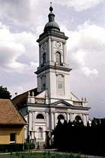
A keresztyén ember lelki depressziója
A Szlovákiai Magyar Református Presbiteri Szövetség
1. REGIONÁLIS PRESBITERKÉPZÉSE
Komárom
2014. október 11.

Slide 2
A depresszió jelentősége
Világszerte > 350.000.000
Európa legjelentősebb mentális egészségi problémája
Nő/férfi – 2/1
Leggyakoribb életkor: 15-19, 45-50 év
Serdülők, fiatalok ↑
A mentális zavarok okozta betegségterhek 20-25 %-a
A leggyakoribb oka a hosszú ideig tartó betegszabadságnak és a fogyatékosságnak
Más betegségek kockázatát emeli: magas vérnyomás, szívinfarktus, agyvérzés, daganatok
Az agy meghatározott területén zsugorodás bizonyítható

Slide 3
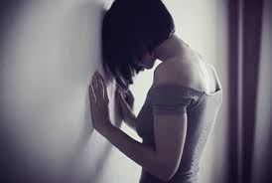
A depresszió lehetséges megközelítési módjai
orvosi
lélektani
kultúrtörténeti
bibliai
- levert lelki állapot
- nyomott hangulat
- búskomorság
Bosszankodás és önsajnálat miatti hangulati zavar,
viselkedészavar, negatív érzelmi állapot,
boldogsághiány

Slide 4
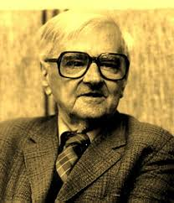
Weöres Sándor:
Depresszió
1913-1989
„Elmémet a penészgombák belepték
és az átkozott februári esték.
Meddig látszom ki a takaróm alól?
És meddig enyém a száj, aki szól?”

Slide 5
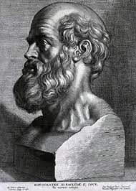
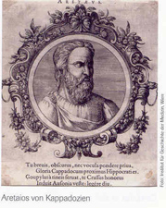
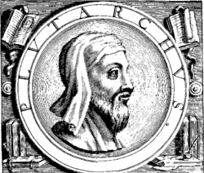
A depresszió ókori leírásai
Hippokratész: melankólikus temperamentum
Aretaios: szomorúság, izgatottság, álmatlanság, fogyás, halál utáni vágy
Plutarkhosz: A depressziós ember olyannak tartja
magát, akit az istenek gyűlölnek és haragjukkal üldöznek.
Az ekkléziogén depresszió előképe

Slide 6
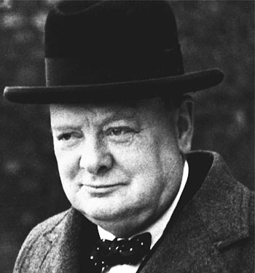
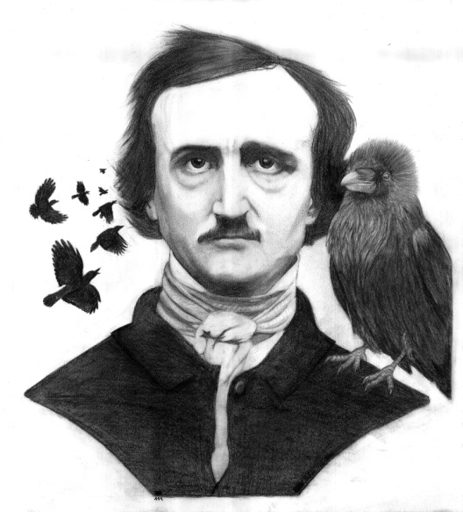
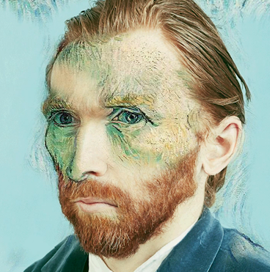
Közismert depressziós személyek
Sir Winston Churchill
Edgar Allen Poe
Van Gogh

Slide 7
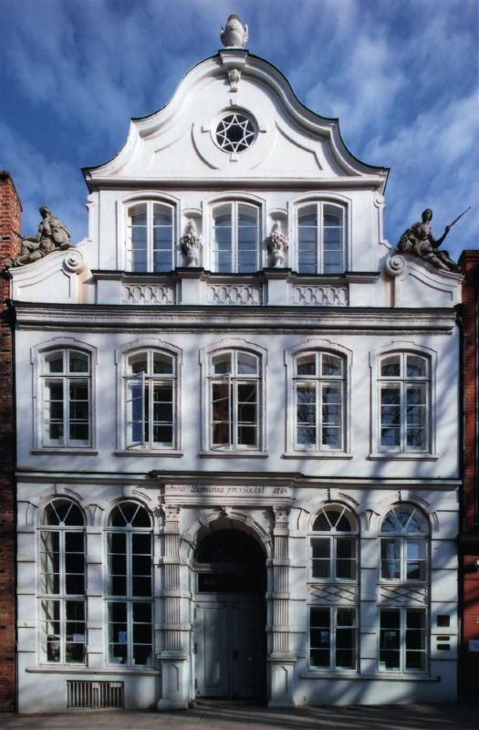
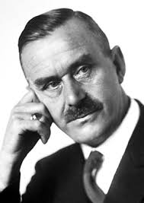
A lelki depresszió
„A lelki depresszió egy bizonyos állapotában mindaz, ami bennünket rendes körülmények között bosszant, és belőlünk egészséges méltatlankodást vált ki, bágyasztó, tompa és hallgatag búbánattal üli meg lelkünket…”
/Thomas Mann: A Buddenbrook ház/

Slide 8
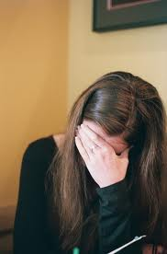
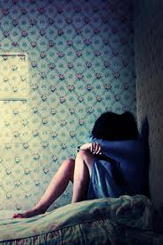
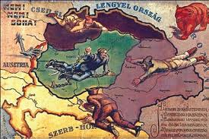
Depressziós, boldogtalan magyarok
Történelmi alapok – „balsors”
30% lelki diszharmónia
800.000 beteg
Hazai körkép

Slide 9
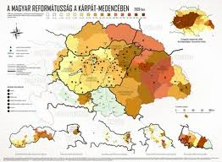
A világ boldog országai
World Happines Report 2013
Dánia
Norvégia
Svájc
Hollandia
Svédország
Kanada
Finnország
110. Magyarország

Slide 10
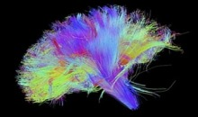
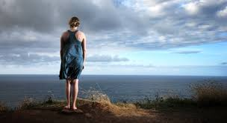
A depresszió kialakulásának tudományos magyarázata
Biokémiai folyamat: agyi „üzenethordozók” /neurotranszmitterek/ egyensúlyának felborulása
Genetikai kutatások: a depressziósok rokonainál 20%-os előfordulás, egypetéjű ikreknél 43%
Hormonális tényezők: magas stresszhormonszint

Slide 11
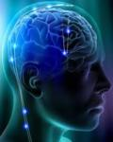
Az érzelmek jelentősége
Pozitív érzelmek
Negatív érzelmek
Kiterjesztik a gondolkodást
Beszűkítik a figyelmet
Depresszió
Depresszív hangulat
Pesszimista gondolkodás

Slide 12

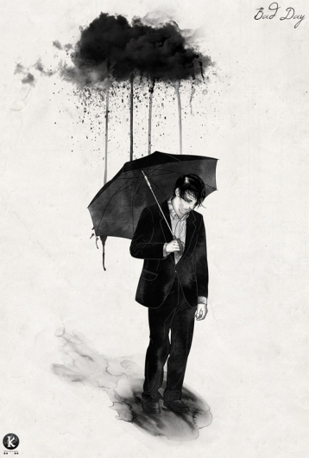
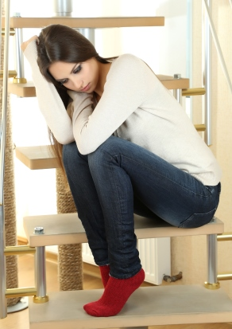
Depressziós jelek: ami már látszik
Görnyedt testtartás
Meglassult mozgásaktivitás /gyakran az első jel !/ - „ólomlábakon” járás
Merev tekintet, csökkent mimikai aktivitás

Slide 13
A mai tudomány a tünetekről
Depressziós hangulat
Érdeklődés beszűkülése, örömtelenség
Más okkal nem összefüggő testsúlycsökkenés vagy –gyarapodás
Alvászavar
Lelassultság, gátoltság v. nyugtalanság
Fáradtság: testi-lelki gyengeség
Érdektelenség, kóros önvádolás, bűntudat
Csökkent szellemi képességek /gondolkodás, koncentrálás/
Elmúlás, halál gondolatai

Slide 14
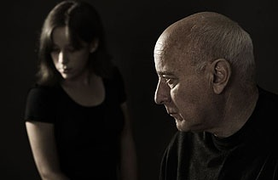
Legfontosabb alaptünetek
Indokolatlan szomorú hangulat
Az érdeklődés és örömkészség csökkenése vagy teljes hiánya /anhedónia/

Slide 15
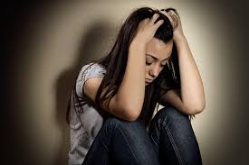
A mai tudomány a pszichés eredetű depresszió általános okairól
A környezeti tényezőkre, körülményekre adott hibás válasz
A hibás válasz következményeinek feldolgozására való képtelenség
Az örömre való képesség hiánya
A belső erőtlenség betegsége
Biológiai, pszichológiai és stresszt okozó
környezeti folyamatok eredménye

Slide 16
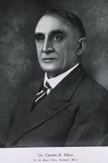
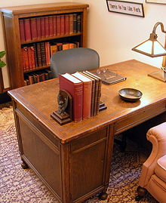
Pszicho-szomatikus megközelítés
A tegnap lebénít – a holnap szorongással tölt el
„Az aggodalom károsan hat a vérkeringésre, a szívre, a mirigyekre, az egész idegrendszerre. Teljesen aláássa az egészséget. Sosem láttam olyan embert, aki a túl sok munkába halt volna bele, de sok olyat, aki az aggodalomba…”
Charles Mayo
1865-1939
A hosszantartó érzelmi feszültség
érzelmi túlterhelés káros hatása !
Notes:
nemcsa

Slide 17

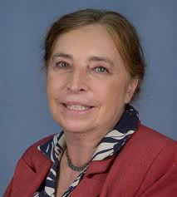
XXI. századi vélemények
A depresszió eredetét magunkban kell keresni. Nem az esemény a lényeg, hanem hogy miként viszonyulunk a dolgokhoz. „Nem tudjuk, mit hoz a múlt…”
A depresszió negatív élménymódra való hajlam.
Tringer László
Kopp Mária

Slide 18
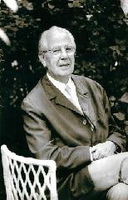
A depresszív személyiség
Szimpatikus, bizonytalan, félénk, visszahúzódó, szerény
Szolgálatkész, kihasználható – „muszáj megtenni…”
Fél, hogy Énné kell lennie – saját Énjét másba helyezi át /”kakukk-lélek”/
Mindenért magát okolja
Nem kezdeményező – mindig csak felel…
Nincs önálló hangja – csak „visszhang”
Nem ismeri az „igen”- „nem” határokat
„Folyondár-lélek” – erőt szív el
az egészséges lélektől
Gyökössy Endre
1913-1997

Slide 19
A depresszió és keresztyén ember kapcsolata
A témafeldolgozás alapgondolatai
A lelki depresszió ellen nincs teljes védettsége a keresztyén embernek sem
A keresztyén lelki depressziónak vannak specialitásai
A keresztyén ember lelki depressziója is legyőzhető

Slide 20
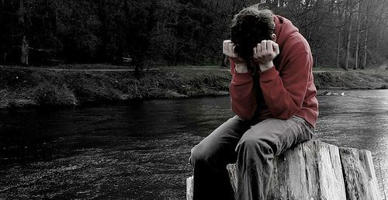
A lelki depresszió ellen nincs teljes védettsége a keresztyén embernek
A biológiai folyamatok, hormonális hatások és a genetikai törvényszerűségek általános érvényűek
Környezeti hatások
Hajlamosító pszichés tulajdonságok
A keresztyén ember lelki betegségeire ugyanazok a törvényszerűségek érvényesek, mint a testiekre

Slide 21

A keresztyén ember depressziójának specialitása
Az egyházi, vallásos közeghez, annak szabályaihoz és hatásaihoz köthető lelki zavar
Ekkléziogén depresszió

Slide 22
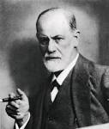
A vallás: kényszerneurózis
A hit olyan embereknek való, akik túl gyengék ahhoz, hogy elviseljék az élet keménységét, és ezért Istenre vetítik ki a védelmező apára irányuló vágyaikat…
S. Freud
1856-1939

Slide 23
Ekkléziogén depresszió
„Az élményfeldolgozásnak olyan zavara, amelyet keresztyén közösségekben egyébként elterjedt szűkös, törvényeskedő, pszeudokeresztyén nevelés okoz.”
Dogmatikus gondolkodás
Tekintélyelv
Megfellebbezhetetlen követelmények
Számonkérés
/K. Thomas: Ekkleziogene Neurosis, 1980/

Slide 24
A vallás pozitív hatása a lelki egészségre
A közösséghez tartozás - formális szociális támasz - érzelmi feltöltődés lehetősége
Használható élet- és világértelmezési rendszer
Alkalmazkodási minta egy viselkedési szabály-rendszerhez – konfliktus megelőzés
A gondviselés-hit csökkenti a kiszolgáltatottság érzést
Pozitív „én-érzés” és „Isten-érzés” /kiválasztottság → bizalom, → szorongás Ø
Az alternatív értékek ismerete megvéd a társadalmi értékek hajszolásának kényszerétől
/Sebastian Murken, Anette Dörr 2001/

Slide 25
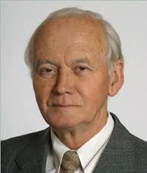
A keresztyének előnyei
Kegyelem: „Nincs tehát mostmár semmiféle kárhoztató ítélet azok ellen, akik a Krisztus Jézusban vannak.” /Róm.8:1/
Mennyei polgárjog: „Nem vagyunk többé idegenek és jövevények, hanem polgártársai a szenteknek és háza népe Istennek” /Ef.2:19/
Örök élet reménysége: „Én örök életet adok nekik, és nem vesznek el soha…/Jn.10:28/
Atyánkká lett Isten és barátunkká Jézus
Közösségi élmény
Pálhegyi Ferenc

Slide 26
A lelki zavarok és a vallásosság kapcsolata
A hitetlenségnek nem szükségszerű, de lehetséges következménye a pszichikus funkciózavar. A hit megszűntetheti ezeket a zavarokat. Előfordul azonban az is, hogy bizonyos vallásosság meglevő zavarok tüneteként értelmezhető, vagy pedig zavarokat idéz elő.
/Régebbi és újabb kutatási eredmények összefoglalása
Németh Dávid: Pasztorálantropológia, Károli könyvek 2012/

Slide 27
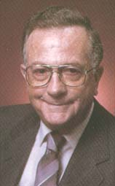
Lehet-e lelki beteg az élő hitű keresztyén ?
IGEN !
Ok: ez is az Istentől való elszakadás következménye
Elég-e a kegyelem? Igen, elég. De azért nem árt, ha
a depressziót is kezeljük…
Jézus befogadása az életünkbe nem zárja rövidre az érzelmi gyógyulás útját → a teljesítménykényszerrel, szorongással, depresszióval foglalkozni kell !
Pálhegyi Ferenc
David Seamands

Slide 28
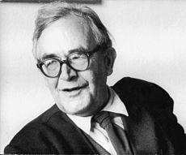
A depressziós keresztyén
Vallásosságában: passzív, elméleti, kényelmes – mindent a kegyelemre hárít.
Barth K.: „Mivel Isten mindent megtett értem, ezért nekem hálából mindent meg kell tennem.”
A depressziós számára csak a mondat első fele létezik.
Barth, K
1886-1968

Slide 29
A depressziós keresztyén
Betegesen el van foglalva magával – alázatos, bűnbánó, ami álszerénységet jelent: túlzottan törődik önmagával
Nem tudja elfogadni, hogy a keresztyénség nem változtatja meg az alapvető emberi jellemvonásokat
Elcsügged, ha észreveszi, hogy hitre jutása után is maradtak régi tulajdonságai
A képzeletbeli félelmek cselekvésképtelenséget okoznak!

Slide 30
A keresztyén ember lelki depressziójának néhány forrása
A „régi bűn”
A múlt emlékei
Aggódás a jövőért
A szolgaság lelke
Megfáradás a jócselekedetekben
Az önfegyelem hiánya - frusztráció
Próbatételek
Megelégedés hiánya
Az érzelmek szerepe – a boldogtalanság
A hit szerepe

Slide 31
A „régi bűn” miatti depresszió
„A bűn emléke lesüllyed a lélek legmélyebb rétegeibe – de ott van!” /Gyökössy E./
„Aránytalan bűntudat”
Hibás bűntudat * /Mk. 3,28/
A bocsánatkérés nem szabadítja fel a vétkezés kényszerképzetét
Pszichikus energiák kötődnek le – lelki és testi immunitás csökken
Ha a bűnbocsánat elnyerése után sem szűnik meg a bűntudat, akkor a hitünkkel van baj: „Ha megvalljuk bűneinket, hű és igaz ő: megbocsátja bűneinket és megtisztít minket minden gonoszságtól” /1Jn 1,9/
Krisztus egyetlen áldozata mindenkiért való és mindörökre érvényes /Martyn-Lloyd-Jones/

Slide 32
A múlt emlékei
Tévesen megélt múlthoz való értelmetlen, de állhatatos visszatérés: „szellemi kérődzés”.
Elhibázott dolgok állhatatos újraélése.
Jelenbeli mulasztások veszélye.
Aki keresztyén, annak nem az számít, hogy ki volt valaha, hanem, hogy ki most.
Nem az a fontos, hogy mióta vagyok keresztyén, hanem, hogy az vagyok.
Ha valami elmúlt – hagyd elmúlni !
Isten kárpótol az elvesztett, terméketlen időkért: „Kárpótollak azokért az évekért, amelyekben pusztított a sáska.” /Jóel 2,25/

Slide 33
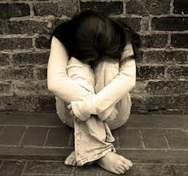
Aggódás a jövőért, félelem az elkövethető hibák miatt
Jogos előrelátás ≠ bénító szorongás
Az ismeretlen jövő irányítja a gondolatokat!
A megváltás csodája: a személyiség ugyanaz, de már nincs irányító szerepe!
A félelem egyik fő oka az ÉN /hibás önismeret, helytelen önvédelem/
A szeretet lelke szabadít az önközpontúságtól
Nem a félelem lelkét kaptuk Istentől!
/2.Tim.1,7/

Slide 34
A szolgaság lelke és a félelem lelke
Az ekkléziogén depresszió egyik leggyakoribb kiváltója
A keresztyén élet „törvénnyé” válhat – helytelen istenfélelem!
Isten nem szigorú „munkafelügyelő” – hagyj fel önmagad elítélésével !
A félelem lelke a szolgaság lelkéből származik: önmagunktól és kudarcainktól való félelem!
„Mert nem a szolgaság lelkét kaptátok,
hogy ismét féljetek, hanem a Fiúság lelkét kaptátok,
aki által kiáltjuk: „Abbá, Atya!”
/Róm.8,15/

Slide 35
Megfáradás a jócselekedetekben
A „középső életkor” problémája: elmúlik az újszerűség, „hozzászokás” a keresztyén élethez, nem visz tovább a lendület…
A legnagyobb kísértés: beletörődni a fásultságba!
Kérdés: mi volt a kezdeti indíték?
A lelki élet legnagyobb veszélye, ha csak saját tevékenységeinkből táplálkozunk!
„Ti pedig testvéreim, ne fáradjatok bele a jó cselekvésébe.”
/2.Thessz.3,13/

Slide 36
Időzavar miatti megfáradás, amely frusztrációt /csődélményt/ okoz
Nincs időm…fáradt vagyok újabb időzavar
Helyes-e a sorrend a hitéletben?
Önfegyelmezés
Életünk minden részletét kontroll alatt kell tartani !
Gondolkodási fegyelem !
„Ezért hát testvéreim, igyekezzetek még jobban megerősíteni
elhívatásotokat és kiválasztásotokat, mert ha ezt teszitek,
nem fogtok megbotlani soha.”
/2Pét 1,10/
A frusztráció a depresszió előszobája !

Slide 37
A próbatételek
A próbáknak célja van: „neveltetésünk” részei
Isten megengedi, hogy a dolgok történjenek velünk
Felkészít valamire lelki fejlődésünk érdekében
A próbák az igazi hit megmérői
Csak „ideig valók” és nem erőn felüliek !
„Emberi erőt meghaladó kísértés még nem ért titeket.
Isten pedig hűséges,és nem hagy titeket erőtökön felül
kísérteni, sőt a kísértéssel együtt el fogja készíteni
a szabadulás útját, hogy el bírjátok azt viselni.”
/1Kor 10,13/

Slide 38
A megelégedés hiánya
A megelégedés nem közömbösség, hanem függetlenség a körülményektől
Minden körülmény átmeneti
A megelégedést is tanulni kell
A megelégedés képessége az örömérzés elősegítője
„Bizony a ti gondolataitok nem az én gondolataim„ és a ti utaitok nem az én utaim…” /Ézs 55,8/
„Tudok szűkölködni és tudok bővölködni is,
egészen be vagyok avatva mindenbe.” /Fil.4:12./

Slide 39
Az érzelmek szerepe:
„boldogtalan keresztyének”
Érzelmeink szerves részei a keresztyén életnek is
Nincs más, ami annyi válságot és boldogtalanságot okozna, mint az érzelmek
Az érzelmek ellenőrizetlen irányítása: a tartósan rossz hangulat veszélye.
A depressziós keresztyén boldogsághiányos: aggódik a „nagy érzelmek” hiánya miatt
„Aki a boldogságot keresi, sohase találja meg, de aki az igazságot keresi, boldog lesz.” /Martyn Lloyd-Jones/
„Boldogok, akik éheznek és szomjaznak az igazságra.” /Mt 5,6/

Slide 40
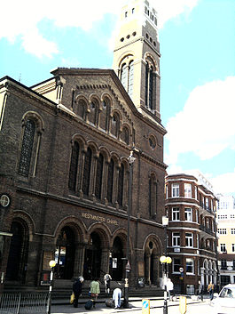
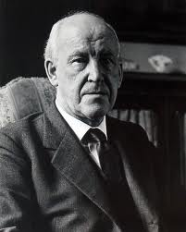
Depresszió és boldogtalanság
Boldogtalan keresztyének ?
„…eleget tudunk a keresztyénségről ahhoz, hogy a világban ne érezzük jól magunkat, de keveset ahhoz, hogy boldogok legyünk”
Martyn Lloyd-Jones
1899-1981
/Hullámvölgyben
Harmat kiadó 1993/
„A boldogtalan keresztyén fogalma mint olyan, önmagában is ellentmondás,és igen szegényes bizonyság az evangéliumról.”

Slide 41
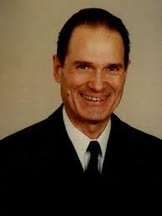
A hit szerepe
Minden fajta lelki levertség végső oka a hitetlenség
Tudást igényel: - Miért jött és mit tett Jézus ?
Ajándékba kapjuk, de nekünk kell gondozni.
A hit cselekvés – gyakorolni, működtetni kell !
Az erős hit jellemzője: Hiszek, bár nem értem, mi történik velem, de a végsőkig kitartok ! /Ahol „megáll az ész”, ott nem áll meg a hit !/
A hit: az a kéz, melyet kinyújtunk, hogy Isten ajándékait elfogadjuk: az ajándék elfogadásának készsége.
/Cseri Kálmán/
A feltámadás-hit mint kulcskérdés.

Slide 42
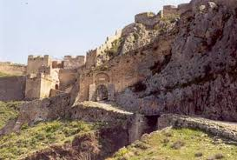
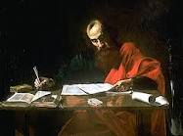
A keresztyén hit kulcsa
„Ha pedig Krisztus nem támadt fel, akkor üres a mi igehirdetésünk, de üres a ti hitetek is.”
/I.Kor 15:14/

Slide 43
Mit tehet a keresztyén ember ?
A depresszió elleni védekezés néhány módszere
Az érzelmek és hangulatok irányításának a kikapcsolása
Gondolkodásbeli fegyelem – „nemes harc”
Helyes Isten-ismeret – Isten „megértése”
Helyes önismeret - önmagunk elfogadása
Önmagunkkal való helyes beszélgetés /helyes kérdések és helyes válaszok/
Lelki egészség
Helyes imádság: önálló Én-t kérni Istentől
Tevékeny, örömteli élet

Slide 44
Hangsúlyos területek
Gondolkodásbeli fegyelem
Egészséges önértékelés
Krisztus-hitre alapozott lelki egészség
Helyes imaélet

Slide 45
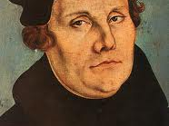
Luther:
Gondolkodásbeli fegyelem
Az átmenetileg felvillanó érzelmekért, gondolatokért nem vagyunk felelősek, ezek ugyanis olyanok, mint a fejünk felett elrepülő madarak. De azért már felelősek vagyunk, ha ezek a madarak fészket is rakhatnak a fejünkre…
- Fel kell fedni a depressziós gondolkodási mintát !
- Új szemlélet: Isten fényében értékelni a dolgokat !

Slide 46
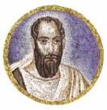
Egészséges keresztyén önértékelés
„Én pedig a legkevésbé sem törődöm azzal, hogy ti hogyan ítélkeztek felettem, vagy más emberek hogyan ítélkeznek egy napon, sőt magam sem ítélkezem önmagam felett. Mert semmi vádat nem tudok önmagamra mondani, de nem ez tesz igazzá, mert aki felettem ítélkezik, az az Úr.” /I.Kor 4:3-4./
El kell felejteni az „önleértékelést”!

Slide 47
Lelki egészség
„Tudok szerényen is élni, tudok bővelkedni is, egészen be vagyok avatva mindenbe, jóllakásba és éhezésbe, a bővelkedésbe és a nélkülözésbe egyaránt. Mindenre van erőm abban, aki megerősít engem.”
/Filippi 4:12-13./
A testi és lelki egészség harmóniája
Forrás: a kegyelem

Slide 48
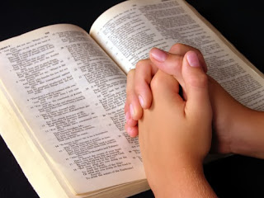
Az imaélet szerepe
Depressziós értelmezés
A helyes imaélet
„Rosszul imádkozom…”
„Már nem tudok imádkozni…”
Külső csoda várása
Tehetetlenségünk feltárása
Szembenézés a félelemmel
Érintkezésbe kerülni lelkünk belső alapjával, ahol Isten van, és ahova sem ellenség, sem depresszió nem léphet be – új tartás: Isten megtapasztalása !

Slide 49
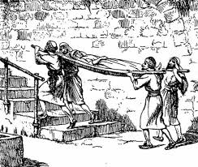
Hogyan gyógyítja Jézus a depressziót ?
1. lépés: megbocsáttattak bűneid !
2. lépés: állj fel, kelj fel, indulj el !
/Mk 2,1-12/
„Lehetsz olyan, amilyen vagy,
a depresszióddal együtt is elfogadlak,
de neked is van felelősséged a gyógyulásban !”

Slide 50
A depresszióból való lelki gyógyulás sémája
1
Higgyünk abban, hogy Isten elfogad mindazzal együtt, ami bennünk van !
2
Éljük át a megbocsátást !
Bocsássunk meg saját magunknak is!
3
Keljünk fel, induljunk el !
Vigyük az ÁGY-at, a depressziót !
A depresszió kísér, de már nem köt az ágyhoz !
Isten a depresszión keresztül akarja megmutatni
a hozzá vezető utat !

Slide 51
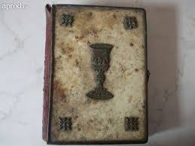
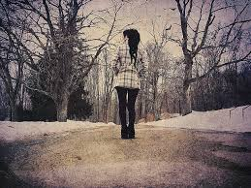
Depressziót gyógyító énekek
„Mind jó, amit Isten tészen: Ha oly pohárt innék is, Amelynek íze szívemnek Nagy-keserűn esnék is, De eltűröm, Mert víg öröm Felváltja ezt végtére, Sok búm enyhítésére.”
272. Dicséret 5. vers

Slide 52
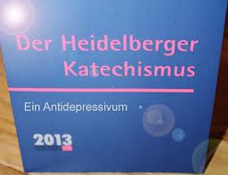
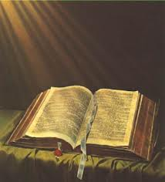
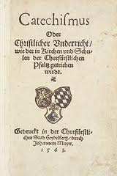
Hatékony gyógyszerek a keresztyén ember lelki depressziójának megelőzésében és kezelésében
„…ha baj ér türelmesek, ha jó dolgunk van, hálásak vagyunk,
a jövőre nézve pedig bízunk a mi hűséges Istenünkben és Atyánkban.”
HK.28.

Slide 53

Jókívánság
Depresszió-mentes, vagy a depressziót megelőzni tudó,
a depressziót Istentől elfogadni tudó,
és azzal együtt élni tudó, de hatásától függetlenedni tudó
és másokat is erre a képességre megtanítani tudó,
élettel és szolgálattal példát mutató presbiterek
valósítsák meg az új reformációt
a Szlovákiai Magyar Református Egyházban !

Slide 54
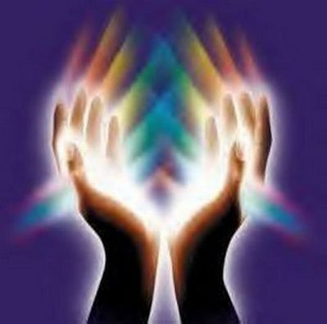
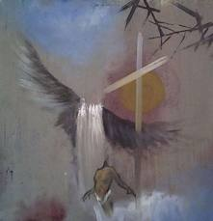
Áldáskérés
A reménység Istene pedig töltsön be titeket a hitben teljes örömmel és békességgel, hogy bővölködjetek a reménységben a Szentlélek ereje által.”
/Róm. 15:13/

